Slide 1







PHÒNG GD & ĐT QUẬN LONG BIÊN
CHÀO MỪNG CÁC THẦY, CÔ GIÁO VÀ CÁC EM
ĐẾN VỚI TIẾT HỌC
TIẾNG VIỆT

Slide 2

KHỞI ĐỘNG
TRÒ CHƠI: “MẢNH GHÉP”

Slide 3
















TIẾNG VIỆT
Luyện đǌ, viết
ươm, ươp, ươn, ương, oa, oe
3
4
3
4
Notes:
GV bấm vào mảnh ghép để mở câu hỏi > sau khi HS trả lời bấm tiếp vào mảnh ghép màu đen để lật mảnh ghépp
- HS lật được mảnh ghép mời HS xem 1 đoạn clip về hoạt động rất vui nhộn trong ngày Tết Trung thu (bấm vào dấu mũi tên để chuyển slide)

Slide 4




Con hãy đọc các vần sau:
ươm ươp

Slide 5
Con hãy đọc các vần sau:
ươn ương

Slide 6
Con hãy đọc các vần sau:
oa ao

Slide 7
Con hãy đọc tên các vần sau:
oe eo

Slide 8



LUYỆN ĐỌC

Slide 9
m
p
ươm
ươ
ươp
ươ

Slide 10
ươn
n
ương
ươ
ươ
ng

Slide 11
o
a
o
oa
e
oe

Slide 12
thanh gươm

Slide 13
ướp cá

Slide 14
con lươn

Slide 15
giọt sương

Slide 16
cái loa

Slide 17
khỏe mạnh

Slide 18
thanh gươm ướp cá
con lươn giọt sương
cái loa khỏe mạnh

Slide 19
Người đi trẩy hội chùa Hương
đông nườm nượp.

Slide 20
Nhà bà nội
Nhà bà nội Thiêm ở trên đồi. Bà ươm cây, trồng giàn mướp và nuôi đàn gà tre. Chiều chiều, Thiêm cho gà ăn giúp bà và nhổ cỏ để cây mau lớn.

Slide 21
LUYỆN VIẾT

Slide 22


Slide 23


Slide 24


Slide 25


Slide 26


Slide 27


Slide 28
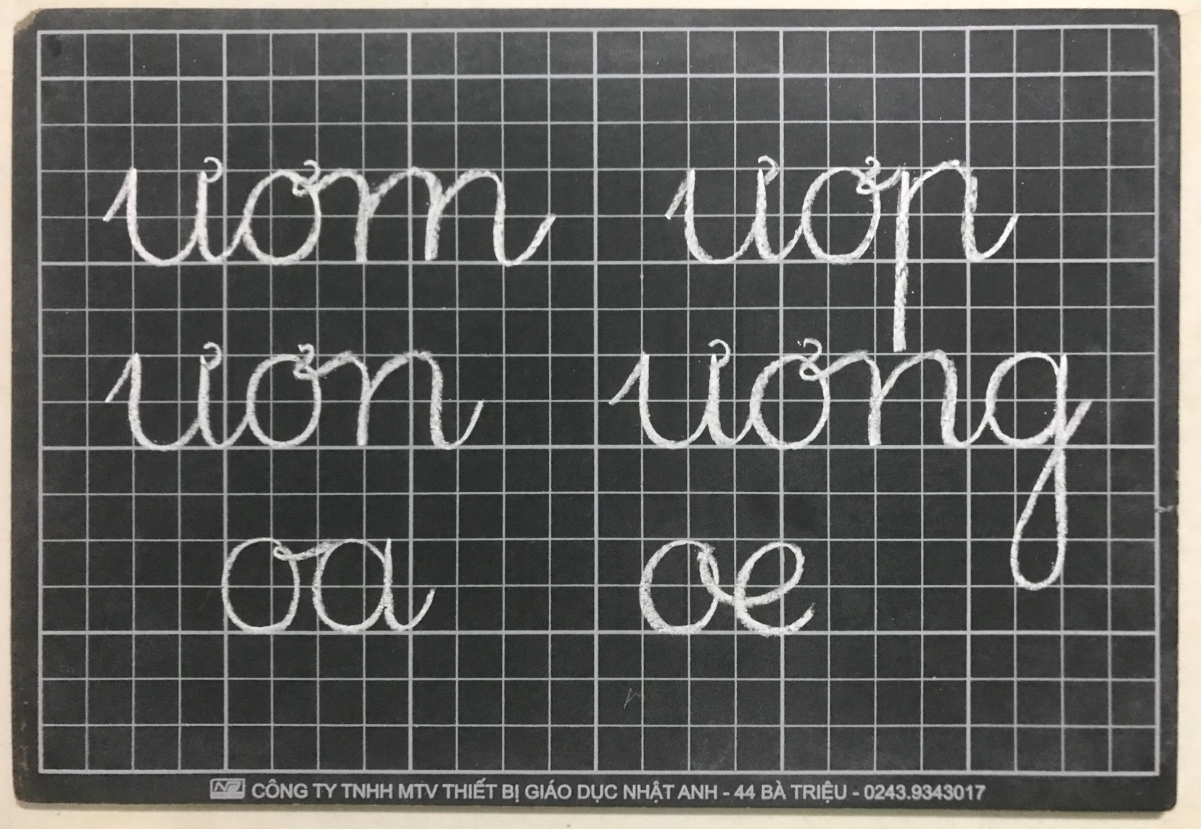

Slide 29
LUYỆN VIẾT VỞ

Slide 30
1.ươm, ươp, ươn, ương, oa, oe
2.thanh gươm, ướp cá, giọt sương, con lươn, cái loa, khỏe mạnh
3. Người đi trẩy hội chùa Hương đông nườm nượp.

Slide 31


Slide 32
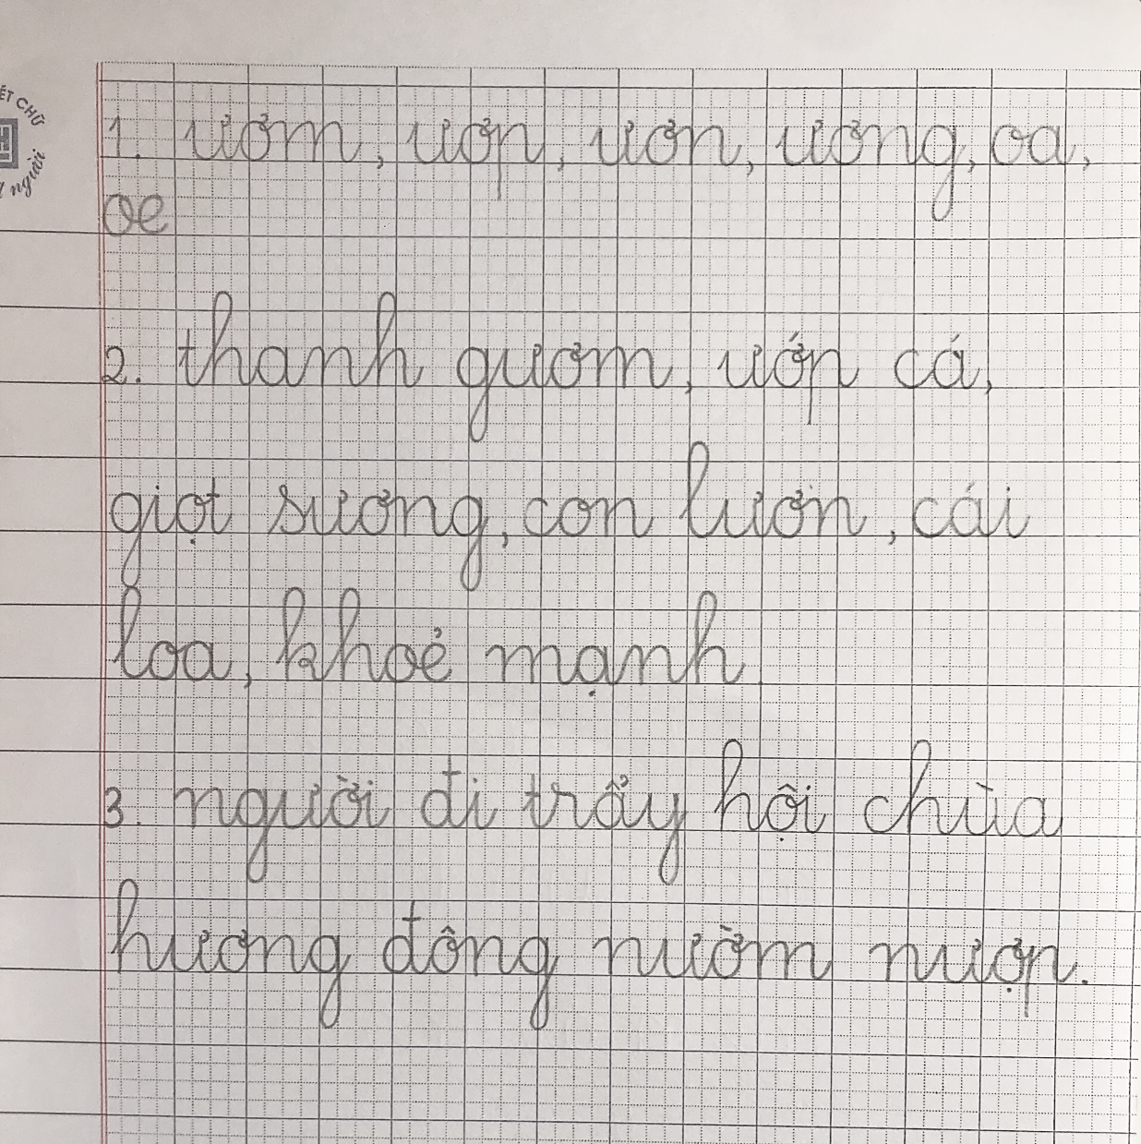

Slide 33




Cảm ơn các con chú ý học tập.
Chào tạm biệt !

